Slide 1
REQUISITEN
UND
KOSTÜME

Slide 2
Du hörst die Assistentin des Filmregisseurs.
Sie listet auf, was sie für die nächsten zwei Szenen braucht.
Hör gut zu. Was braucht sie?

Slide 3
Erste Szene
Zweite Szene

Slide 4
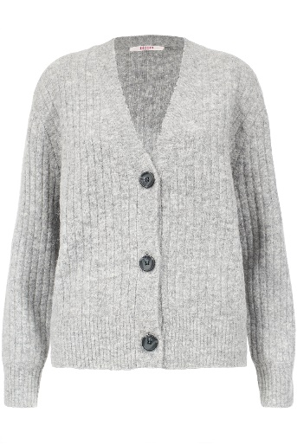
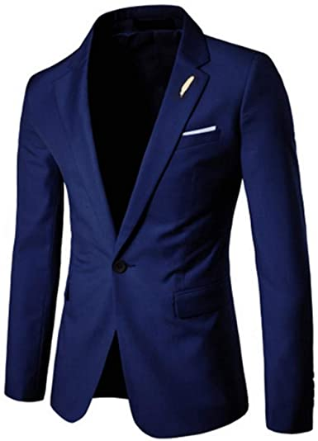
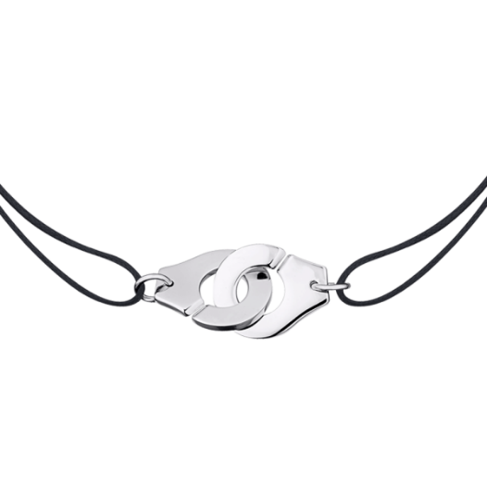
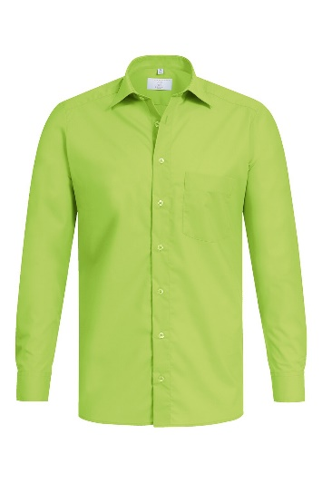
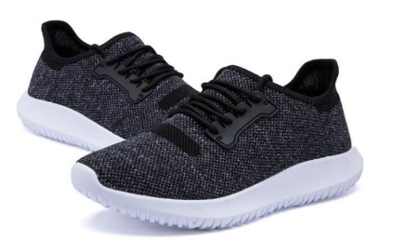
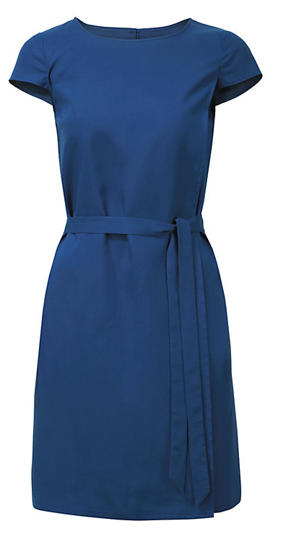
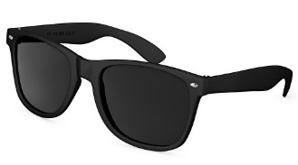
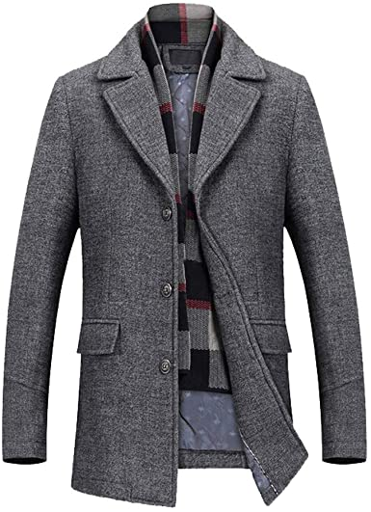
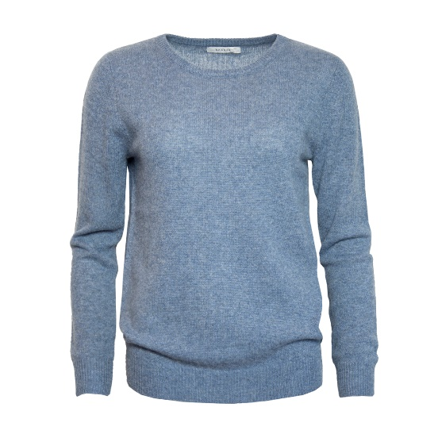
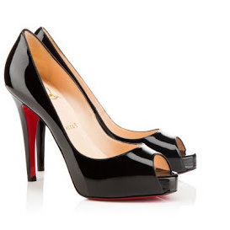
Sie braucht ..

Slide 5
Für die erste Szene braucht die Assistentin …
Für die zweite Szene braucht sie …

